Slide 1
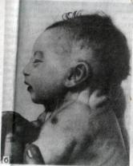
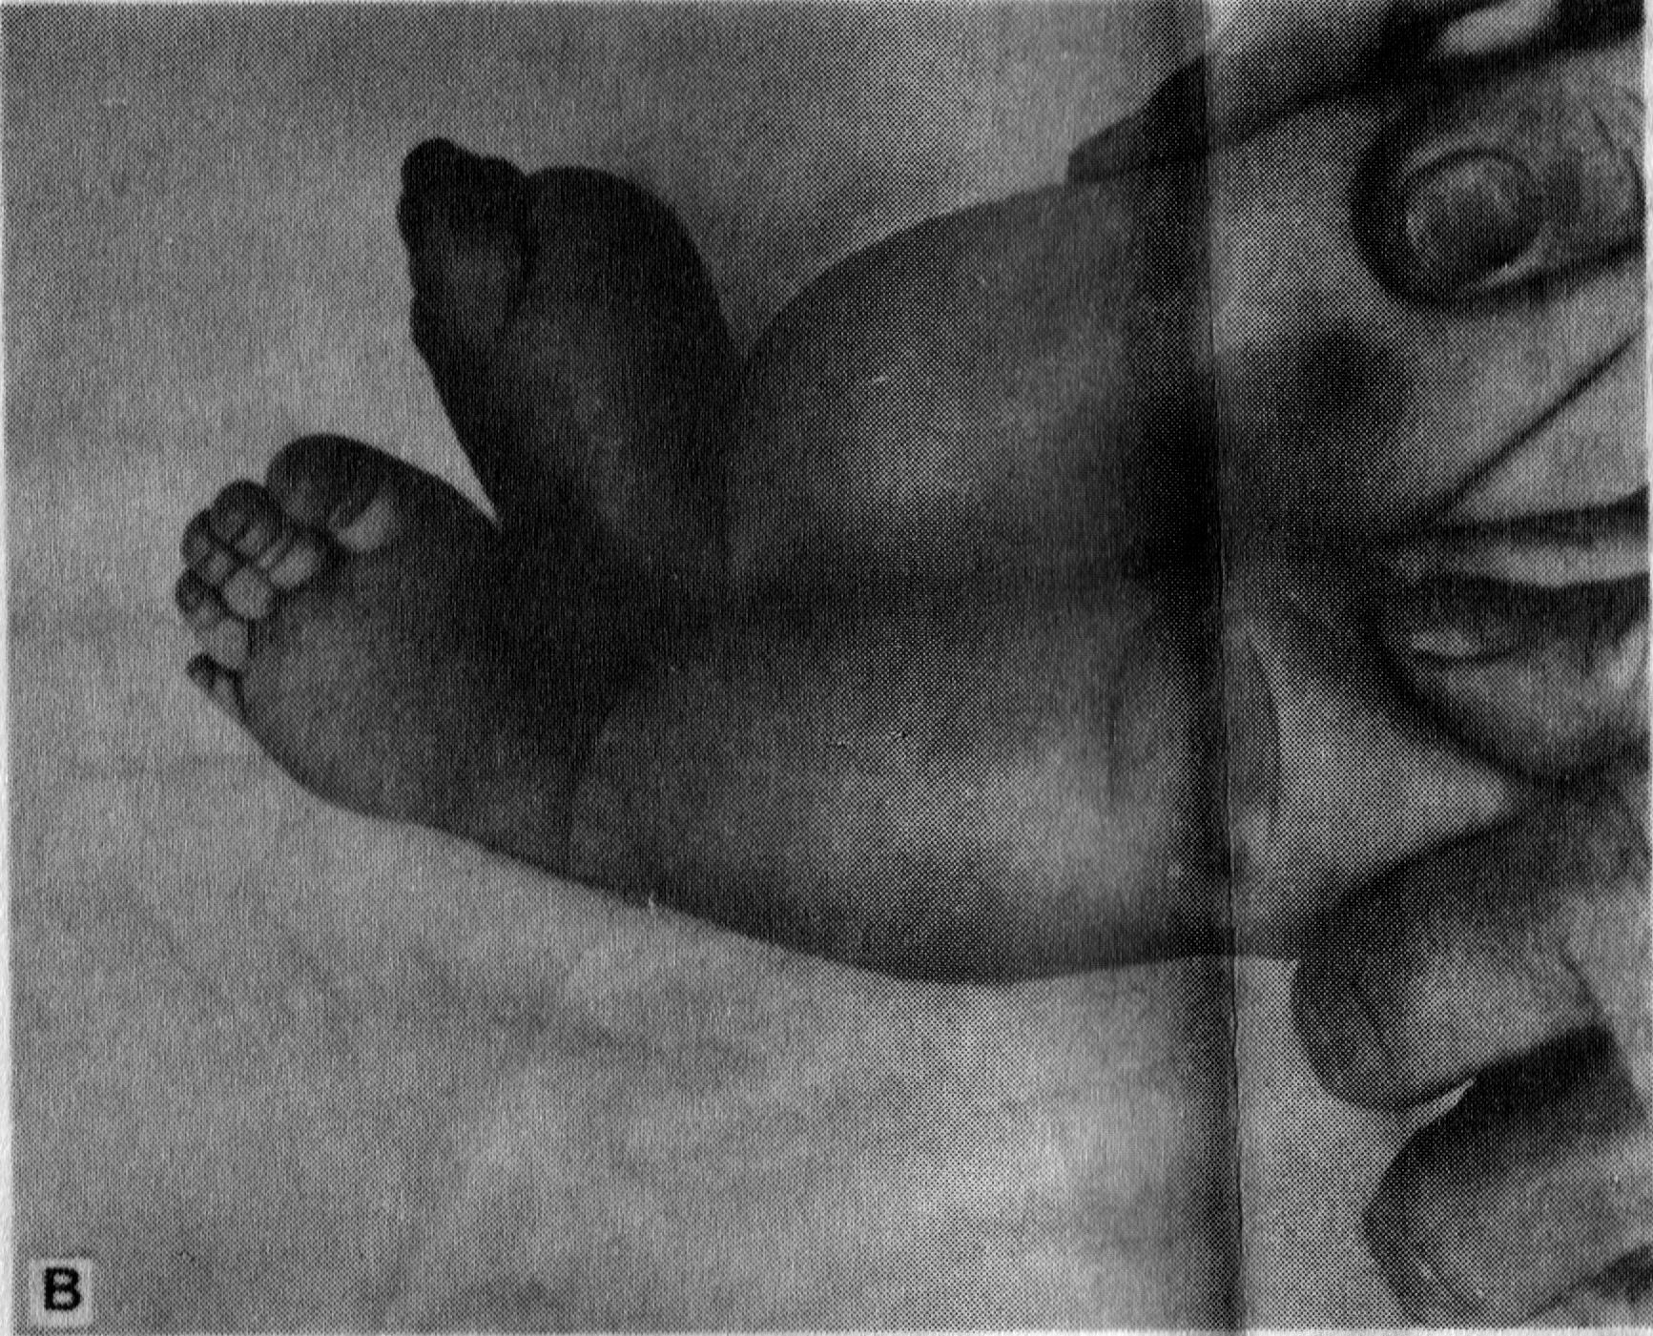
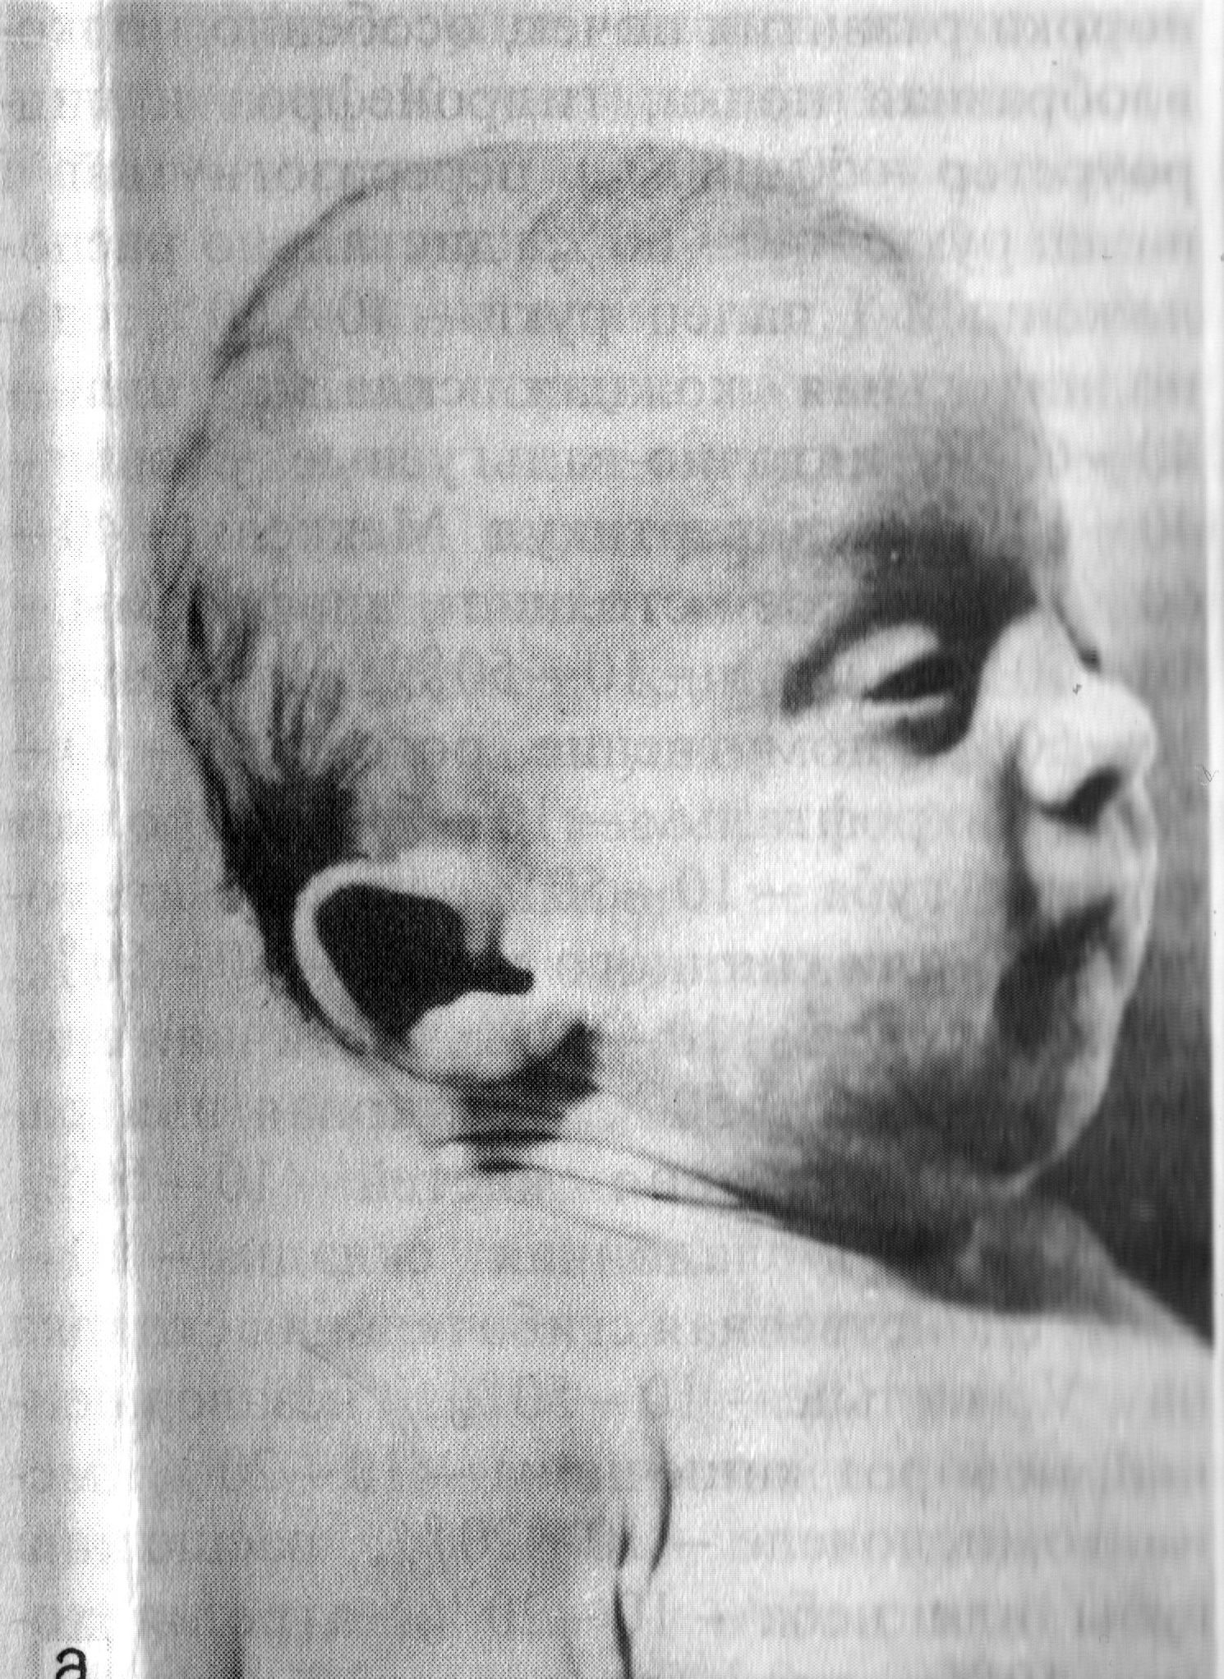
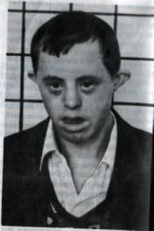
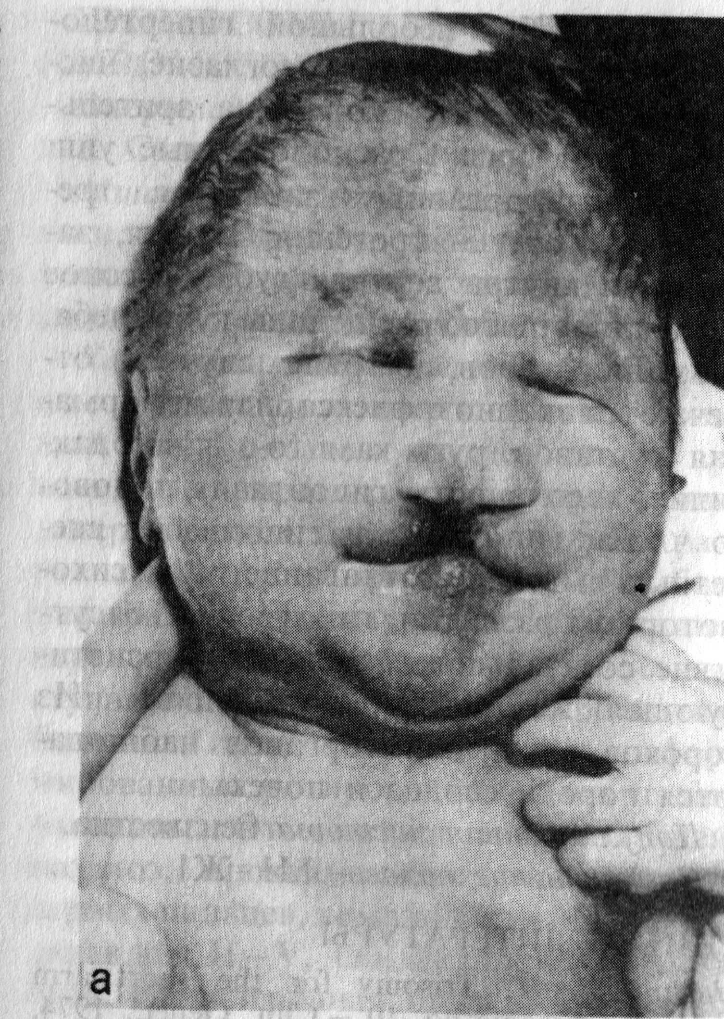
Геномные мутации
Синдром Шерешевского-Тернера (Х0-синдром)
Синдром Эдвардса (трисомия по 18 паре)
Наследственные заболевания
Синдром Дауна (трисомия по 21 паре)
Синдром Потау (трисомия по 13 паре)

Slide 2
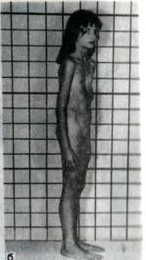
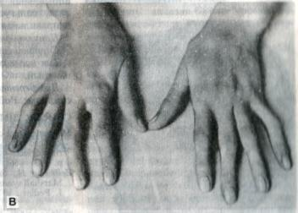
Хромосомные мутации
Наследственные заболевания
Синдром Марфана

Slide 3
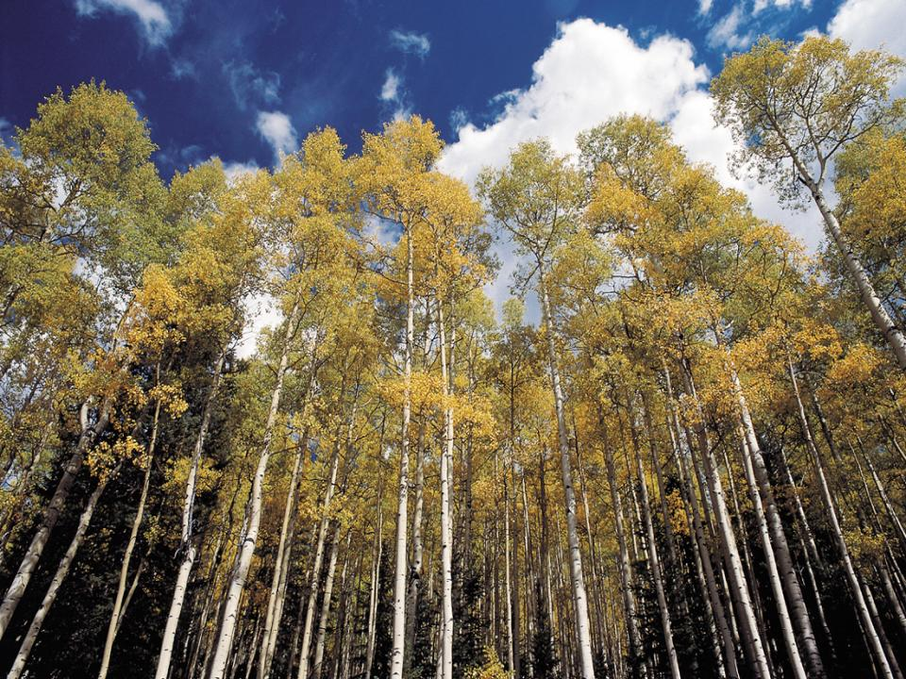
Экологические проблемы Челябинской области и здоровье населения

Slide 4
Самые неблагополучные регионы России
I
Место
II
Место
III
Место
Кемеровская область
Свердловская область
Челябинская область

Slide 5
Причины неблагоприятной экологической обстановки
На 10% территории области сосредоточено 83% населения, 80% промышленного производства, которое даёт 90% атмосферного и 75% гидросферного загрязнения

Slide 6
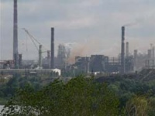
Основные источники загрязнения- черная, цветная металлургия и тепловая энергетика
В связи с переходом Аргаяшской, Южноуральской, Троицкой ГРЭС на газ выбросы заметно сократились, но… за ними не успевают предприятия металлургического комплекса.

Slide 7
Основные загрязнители окружающей среды на территории области
Помимо промышленных источников загрязнения на территории области скопилось 240 млн. т токсичных отходов, что составляет 15,1% общероссийских показателей. С такими показателями Челябинская область вышла в «ЛИДЕРЫ»

Slide 8
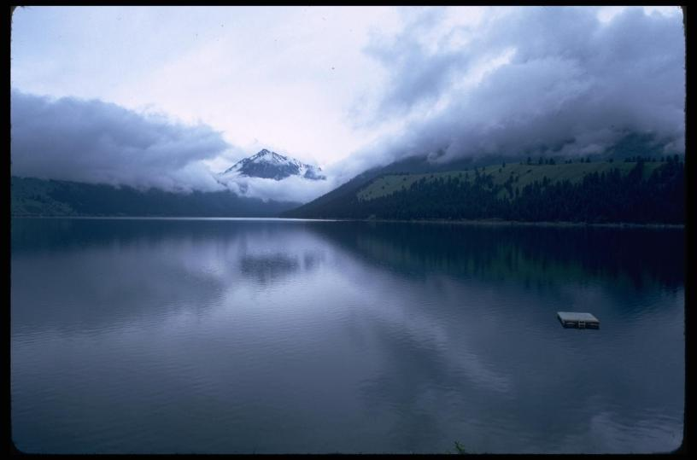
Загрязнение поверхностных водных ресурсов

Slide 9
По V сброса сточных вод Челябинская область занимает в стране 8 место (3% общероссийских), но является одной из самых необеспеченных водой регионов России.
 | Свердловская область > В 4,5 раза
 | Оренбургская область > В 3 раза

Slide 10
Река Миасс
Уровень загрязнения вод реки Миасс превышает ПДН в 10-18 раз
Река Урал
Уровень загрязнения вод реки превышает ПДН в 3-7 раз

Slide 11
Основные загрязнители водных ресурсов

Slide 12
Загрязнения отходами производств (56%), в том числе и тяжелыми металлами и радионуклидами занимают территорию в 36761 га
На территории области находится 167 санкционированных и более 500 несанкционированных свалок, а это 3725,7 га

Slide 13
В последнее время на территории области появилось много предприятий по утилизации отходов металлургических и энергетических производств
Но экологическая ситуация принципиально
не изменилась

Slide 14
Радиационное загрязнение

Slide 15
ПО «Маяк»
С 1949 по 1952 гг.- сброс в р. Теча 3 млн. кюри
29 сентября 1957года- термический взрыв и сброс в атмосферу 20 млн. кюри, из которых 90% осело на земную поверхность, а 10 % (2 млн. кюри) в виде облака рассеялось над территорией Челябинской и Свердловской области

Slide 16
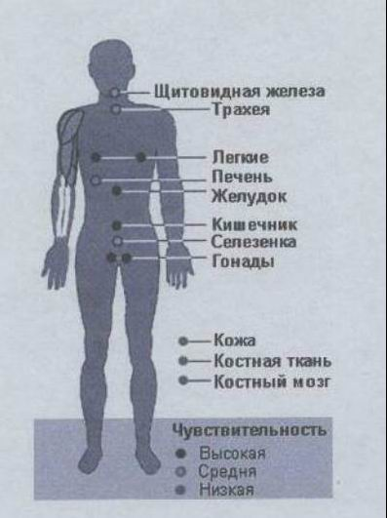
Органы подвергающиеся облучению

Slide 17
Результат- высокая заболеваемость раком!
По регионам | На тыс. человек
По стране | 129
Семипалатинск (район полигона ядерных испытаний) | 186
Челябинская область | 291
г. Карабаш | 338
Увеличение заболеваний лейкозом на 41%
Общий рост смертности на 17-24%

Slide 18
Экология Южноуральска и здоровье человека
В городе около 20 предприятий, загрязняющих атмосферный воздух.
Роза ветров (29%) направлена на город.
В 2002 году выбросы транспорта по сравнению с 2000 г. увеличились на 28,7%, а в 2003 г. ещё больше.

Slide 19
В 2002 году на 1 жителя Южноуральска приходилось 291 кг выбросов загрязняющих веществ. Результат: заболевание раком выше средних значений по области, растет заболевание органов дыхания.

Slide 20
Экологически обоснованное будущее
Уже разработаны и применяются новые технологии, созвучные законам природы
Исчезнут промышленные свалки и резко сократиться добыча металлов, их источником станет вторичное сырье
Безотходная промышленность
Преобладает ветровая волновая энергетика, развита гидротермальная энергетика, биогазовые энергоустановки
Освоено подземное пространство (грузовые транспортные потоки)
Сокращение использования синтетических компонентов
Развитие скоростного (монорельсового наземного и туннельного) комфортабельного общественного транспорта
Переход индивидуального автотранспорта на возобновимые топлива (водород, солнечные батареи)
Увеличение площади зеленых насаждений на горожанина до 25 М²
Воспитание экологической культуры
Увеличение средней продолжительности жизни

